Slide 1

TRƯỜNG ĐẠI HỌC TRÀ VINH
TRƯƠNG KỸ THUẬT VÀ CÔNG NGHỆ
KHOA CÔNG NGHỆ THÔNG TIN
XÂY DỰNG WEBSITE QUẢN LÝ
VÀ TÌM KIẾM ĐỒ THẤT LẠC
TRONG TRƯỜNG ĐẠI HỌC TRÀ VINH
GIẢNG VIÊN HƯỚNG DẪN
SINH VIÊN THỰC HIỆN:
Đoàn Phước Miền
Nguyễn Hoàng Yến
MSSV: 110122212
Lớp: DA22TTC

Slide 2

MỤC TIÊU ĐỀ TÀI
Xây dựng website hỗ trợ tìm kiếm đồ thất lạc
Đăng tin đồ thất lạc hoặc nhặt được
Hệ thống duyệt bài đăng
Tương tác: bình luận, thích, chia sẻ
Thông báo tự động
Trang quản trị Admin

Slide 3
CÔNG NGHỆ SỬ DỤNG
THÀNH PHẦN | CÔNG NGHỆ | STT
Frontend | React.js + Tailwind CSS | 1
Backend | Node.js + Express.js | 2
Database | MongoDB | 3
Xác thực | JWT + Google OAuth | 4

Slide 4
REACT.JS
React.js là thư viện JavaScript do Facebook phát triển từ năm 2013.
Ưu điểm chính:
Giao diện được chia thành các component độc lập
Sử dụng Virtual DOM giúp tăng hiệu suất
Viết giao diện bằng JSX
Hooks giúp quản lý state hiệu quả trong functional component
TAILWIND CSS
Hệ thống gồm 3 đối tượng:
Khách: xem và tìm kiếm bài đăng, đăng ký tài khoản
Thành viên: đăng bài, bình luận, thích
Admin: quản lý toàn bộ hệ thống

Slide 5
NODE.JS & EXPRESS.JS
Node.js là môi trường chạy JavaScript phía server, hoạt động theo mô hình non-blocking I/O, event-driven.
Express.js là framework web cho Node.js, giúp:
Quản lý routing đơn giản
Sử dụng middleware mạnh mẽ
Dễ xây dựng REST API
MONGODB
MongoDB là cơ sở dữ liệu NoSQL hướng document.
Ưu điểm: Schema linh hoạt, dễ mở rộng, hiệu năng cao
Lý do chọn MongoDB là giúp phát triển nhanh, không cần ORM phức tạp và dễ scale.

Slide 6
ĐỐI TƯỢNG NGƯỜI DÙNG
Quản lý người dùng: Đăng ký, đăng nhập (Google), quên mật khẩu, cập nhật thông tin, phân quyền
Quản lý bài đăng: Đăng tin thất lạc/nhặt được, duyệt/từ chối, cấm bài, cập nhật trạng thái trả đồ
Quản lý bình luận: Thêm, trả lời, chỉnh sửa, xóa, thích bình luận
Quản lý báo cáo vi phạm: Báo cáo bài đăng, xử lý báo cáo (Admin)
Quản lý liên hệ: Gửi tin nhắn, phản hồi 2 chiều giữa User và Admin
Quản lý thông báo: Thông báo tự động khi duyệt bài, bình luận mới, có người thích
Quản lý danh mục: Loại đồ vật, vị trí trong trường
Thống kê: Dashboard tổng quan, bảng xếp hạng người đăng bài
Phân quyền: User (đăng bài, tương tác) - Admin (quản lý toàn bộ)

Slide 7
MỘT SỐ NGHIỆP VỤ CỦA DỰ ÁN
Xây dựng website hỗ trợ tìm kiếm đồ thất lạc
Đăng tin đồ thất lạc / nhặt được
Hệ thống duyệt bài đăng
Tương tác: bình luận, thích, chia sẻ
Thông báo tự động
Trang quản trị Admin

Slide 8
MÔ TẢ DỮ LIỆU
STT | COLLECTION | MÔ TẢ
1 | Users | Người dùng
2 | Posts | Bài đăng
3 | Comments | Bình luận
4 | Contacts | Liên hệ
5 | Reports | Báo cáo
6 | Notifications | Thông báo

Slide 9
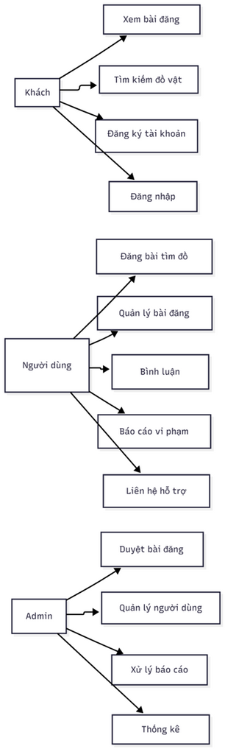
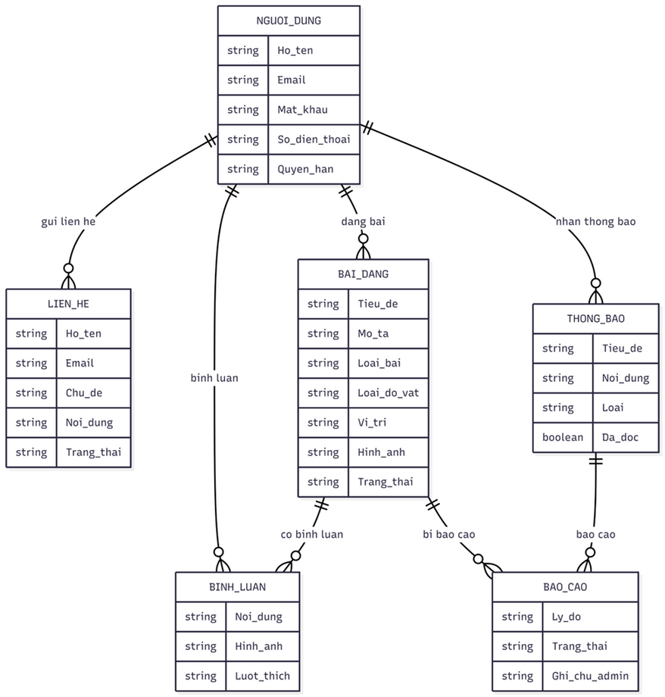
MÔ HÌNH DỮ LIỆU
BIỂU ĐỒ USE CASE

Slide 10
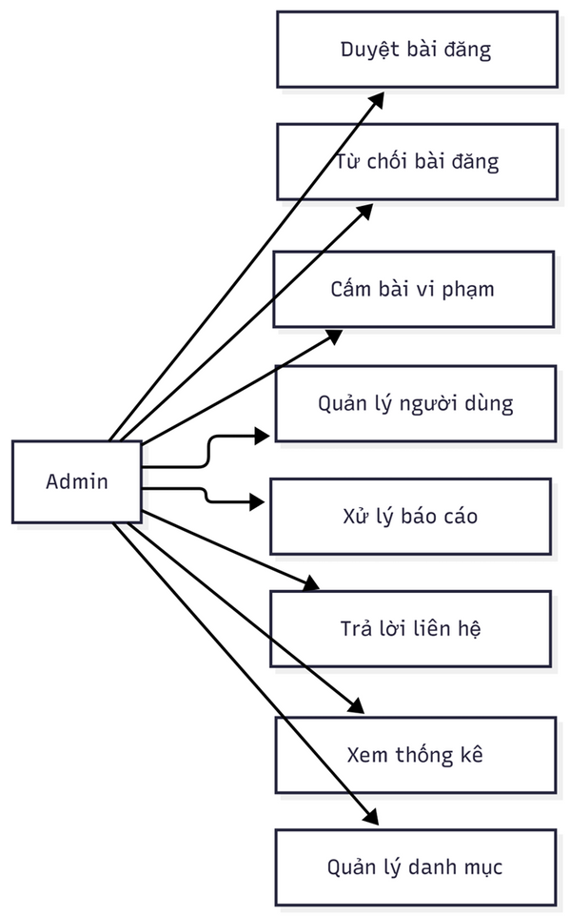
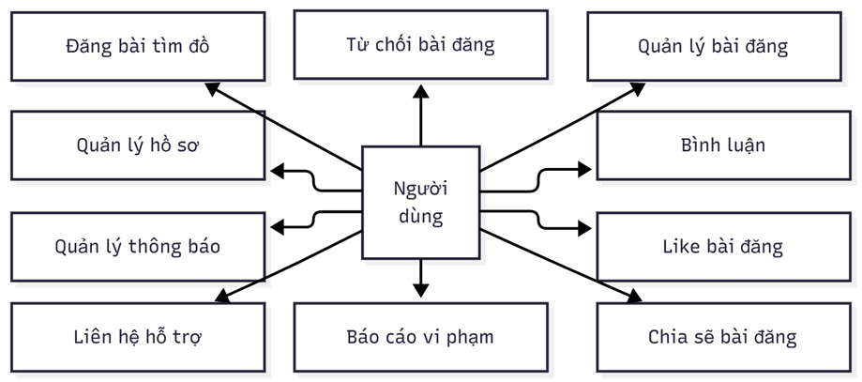
USE CASE ADMIN
USE CASE USERS

Slide 11
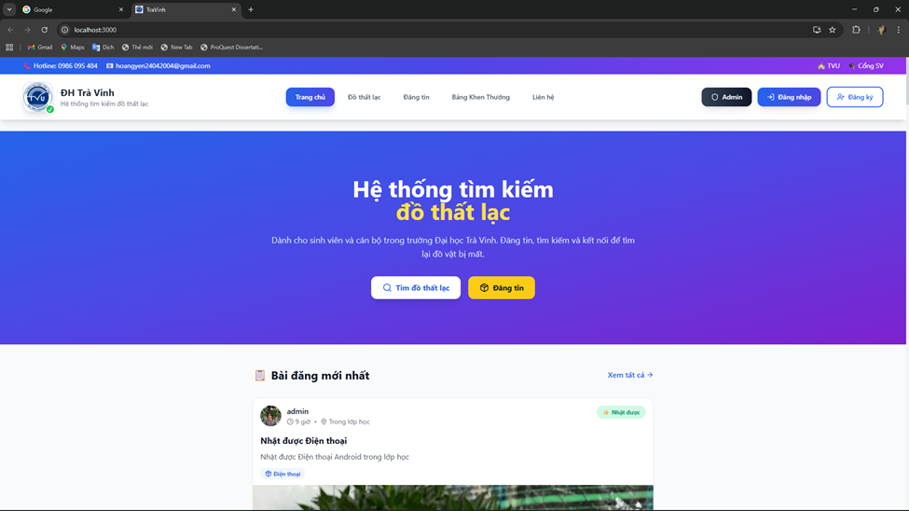
TRANG ĐẦU

Slide 12
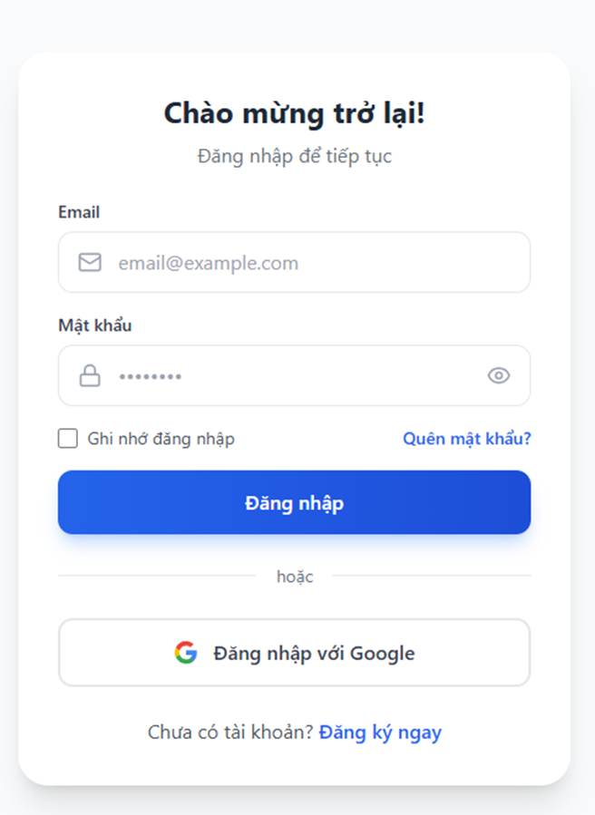
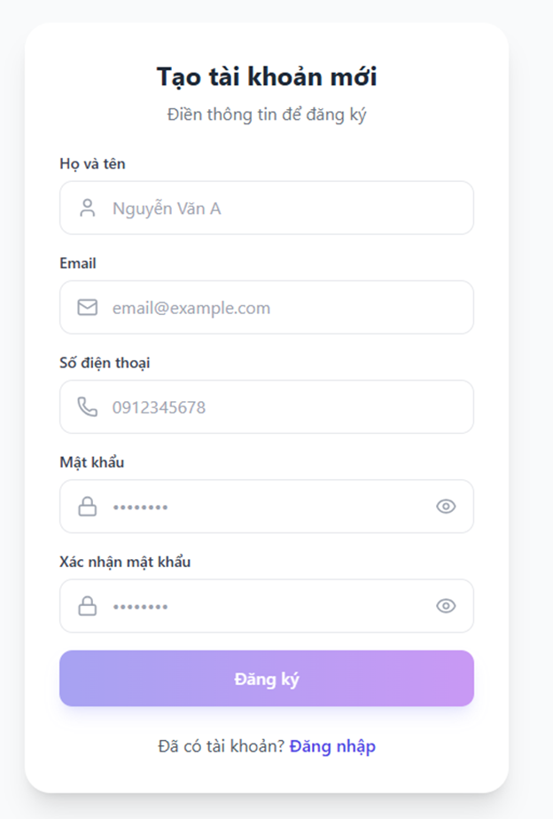
TRANG
ĐĂNG NHẬP
TRANG ĐĂNG KÝ

Slide 13
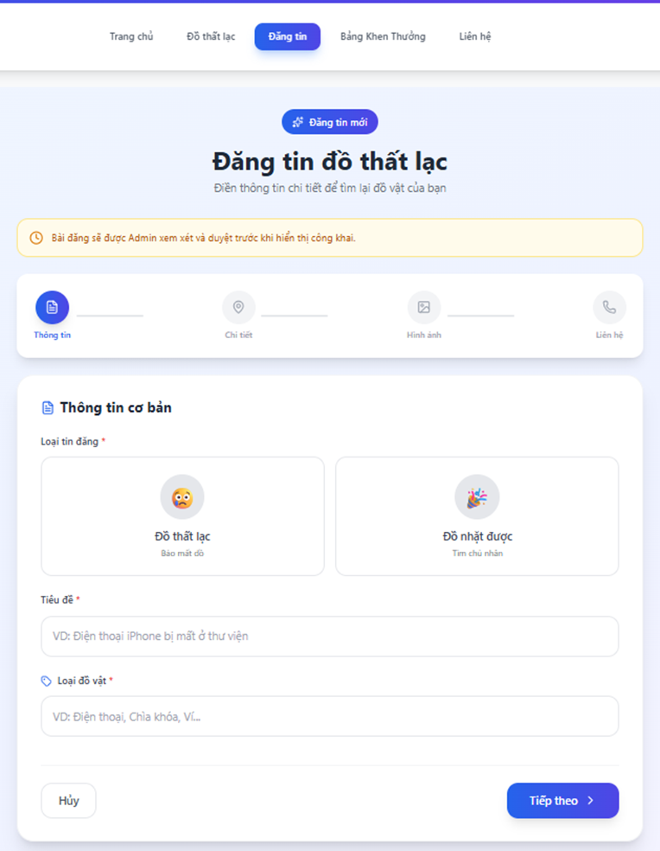
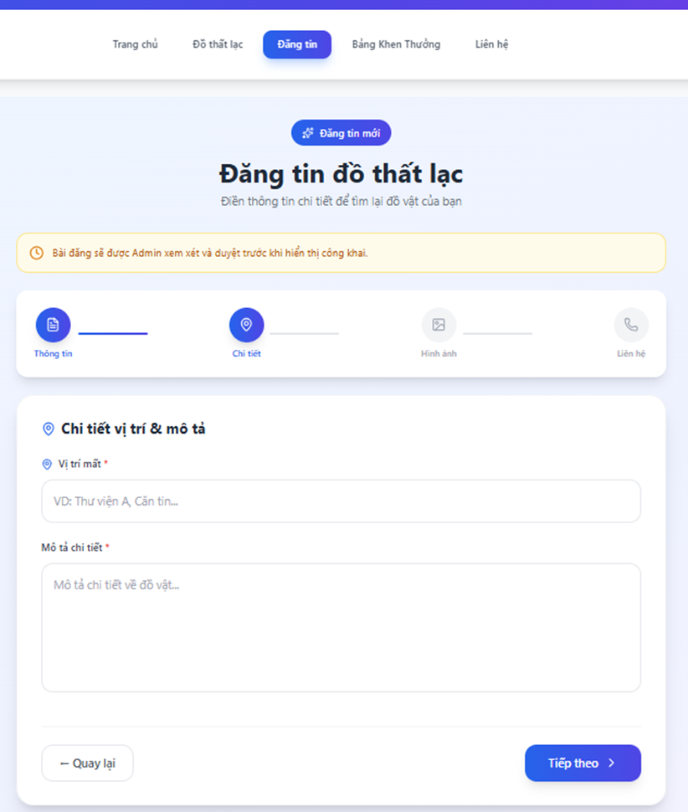
TRANG ĐĂNG TIN

Slide 14
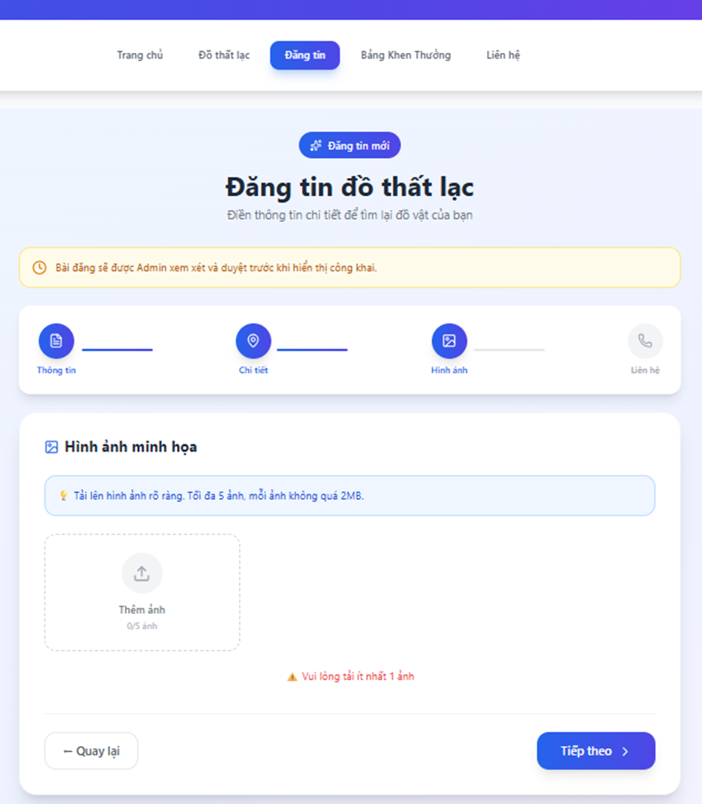
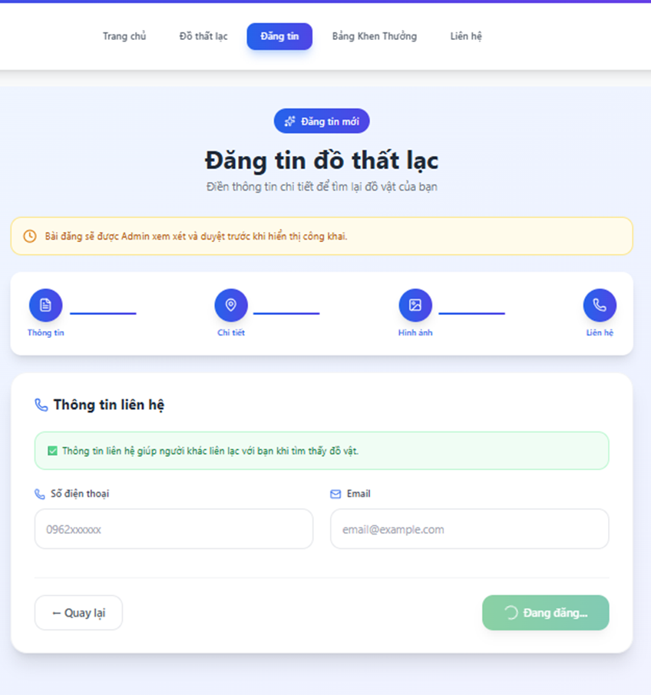
TRANG ĐĂNG TIN

Slide 15
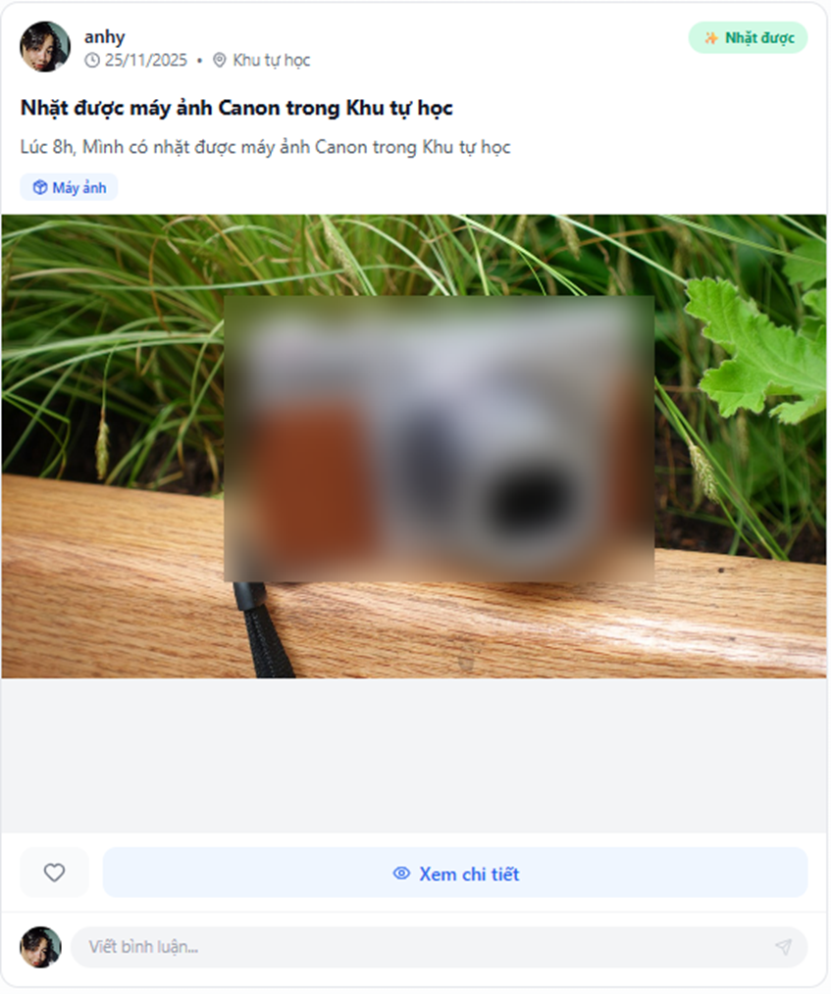
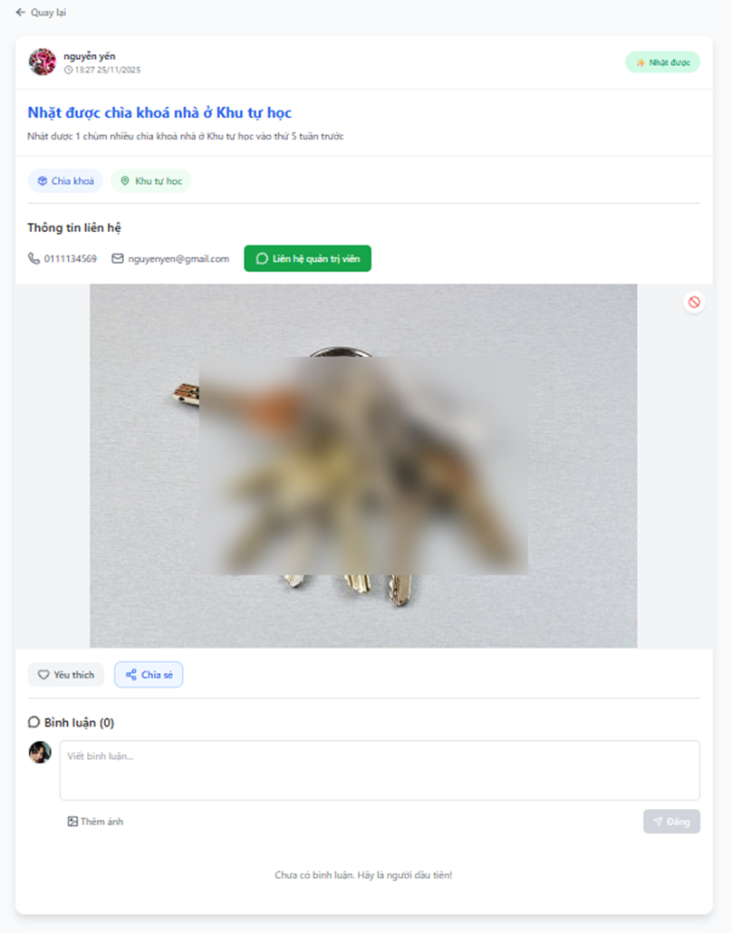
TRANG BÀI ĐĂNG
TRANG CHI TIẾT
BÀI ĐĂNG

Slide 16
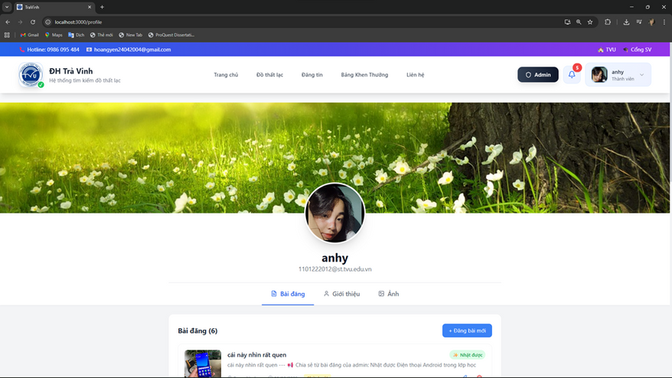
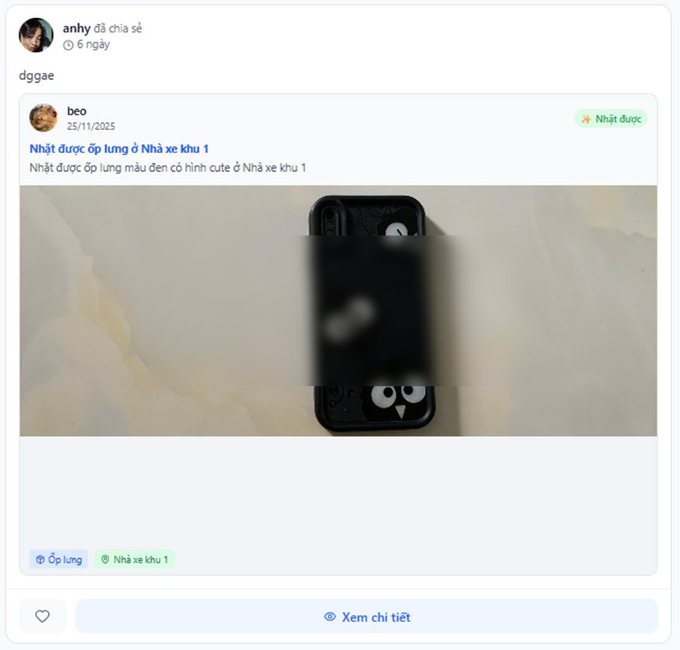
TRANG THÔNG TIN
CÁ NHÂN
TRANG BÀI ĐĂNG
ĐƯỢC CHIA SẼ

Slide 17
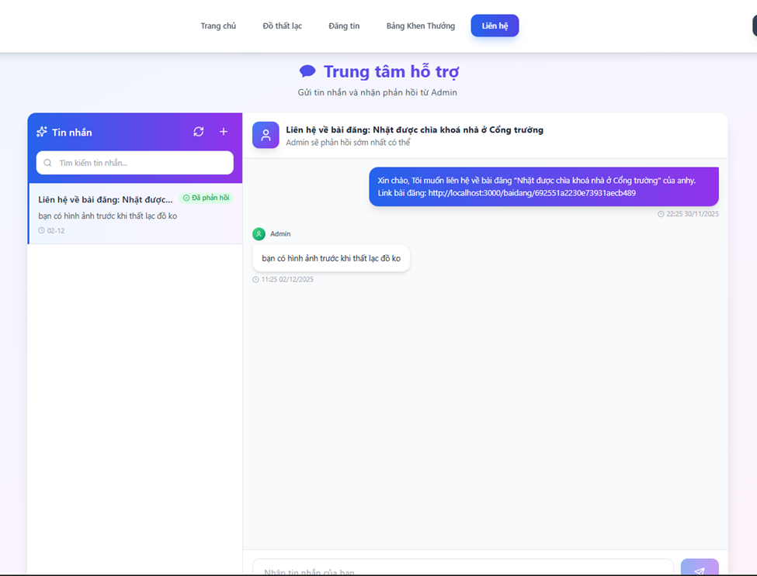
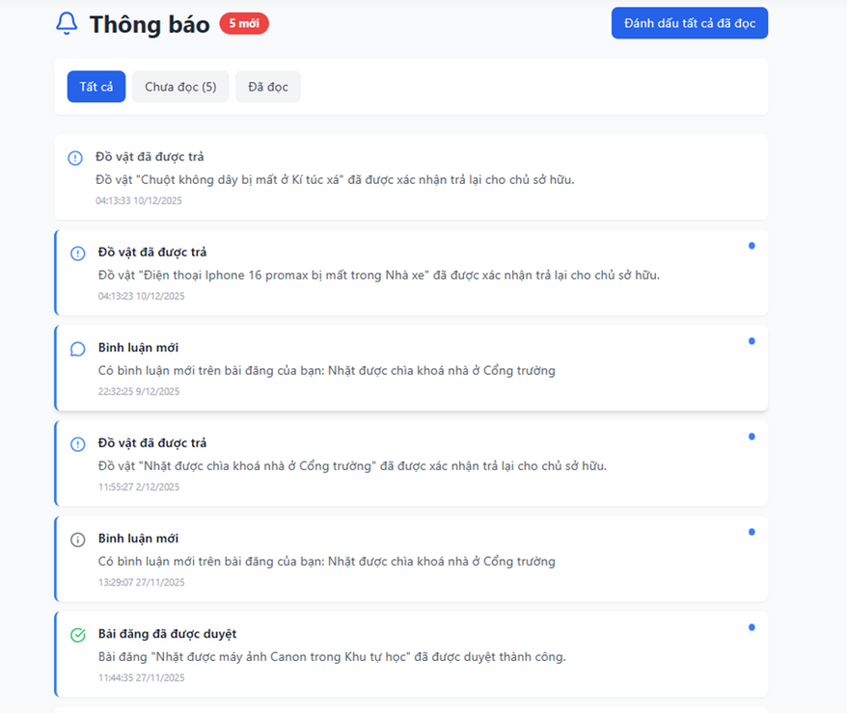
TRANG LIÊN HỆ
TRANG THÔNG BÁO

Slide 18
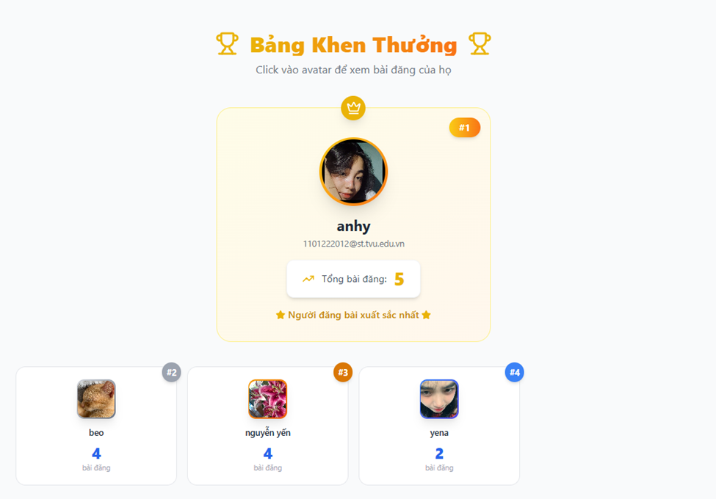
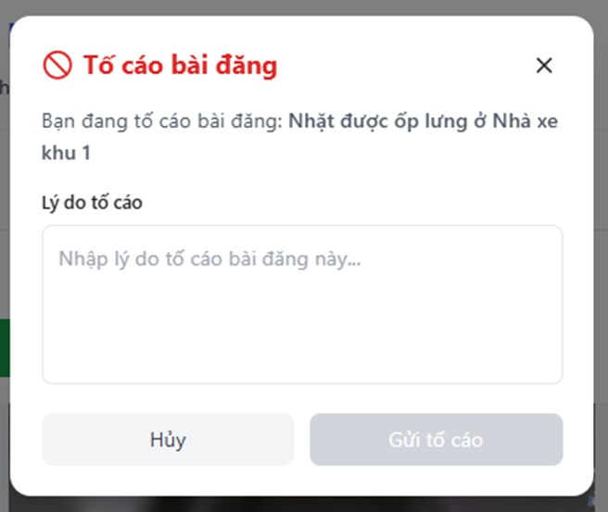
TRANG
KHEN THƯỞNG
TRANG TỐ CÁO

Slide 19
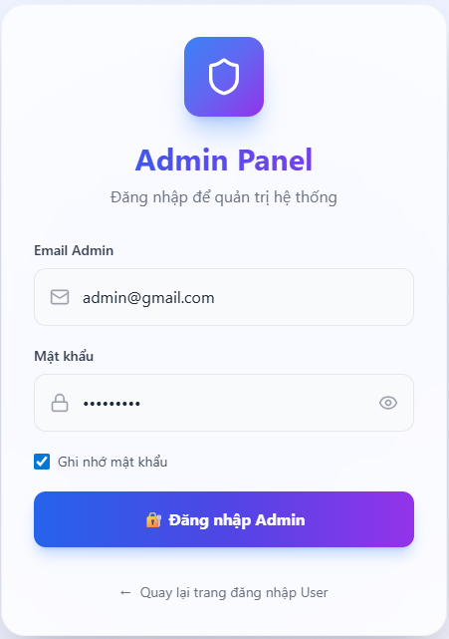
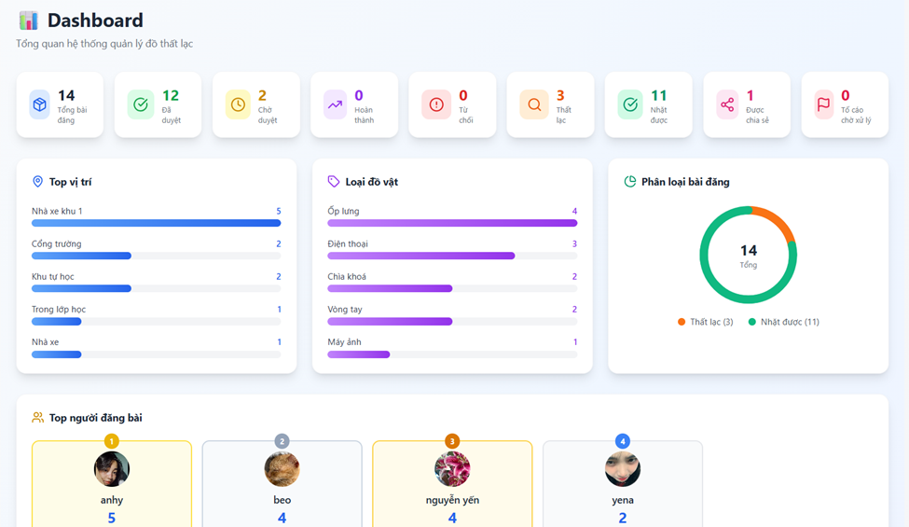
TRANG ĐĂNG NHẬP
ADMIN
TRANG DASHBOARD

Slide 20
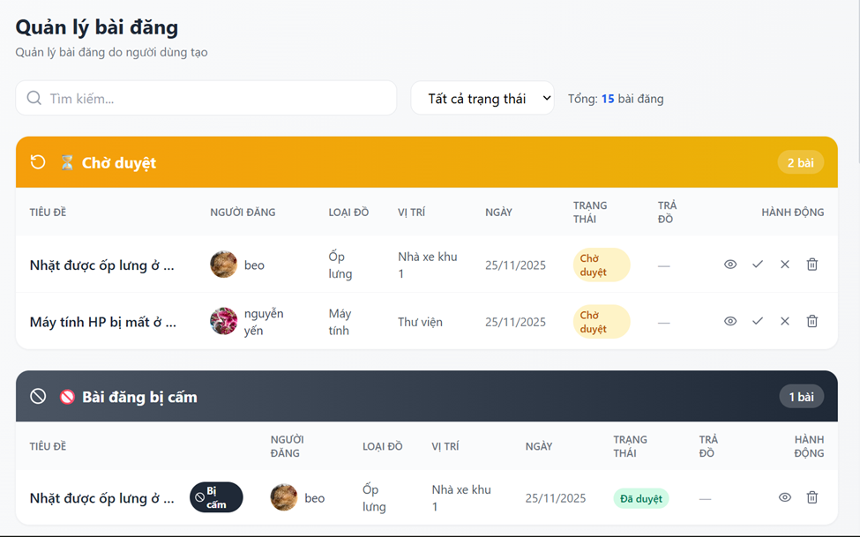
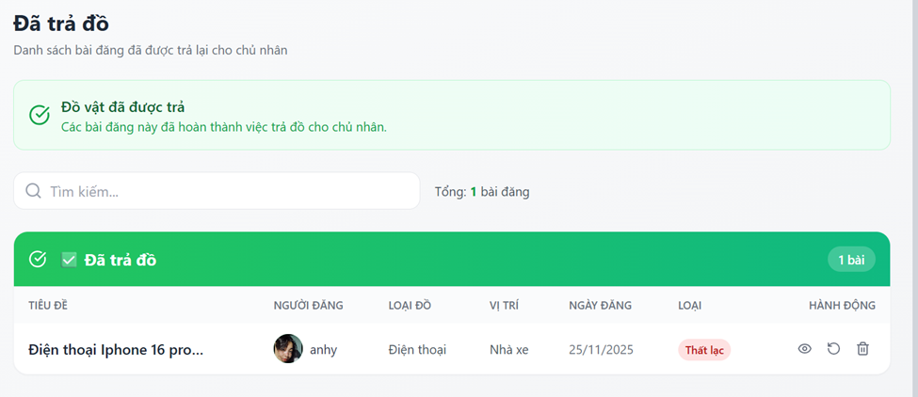
TRANG QUẢN LÝ
BÀI ĐĂNG
TRANG DANH SÁCH
TRẢ ĐỒ

Slide 21
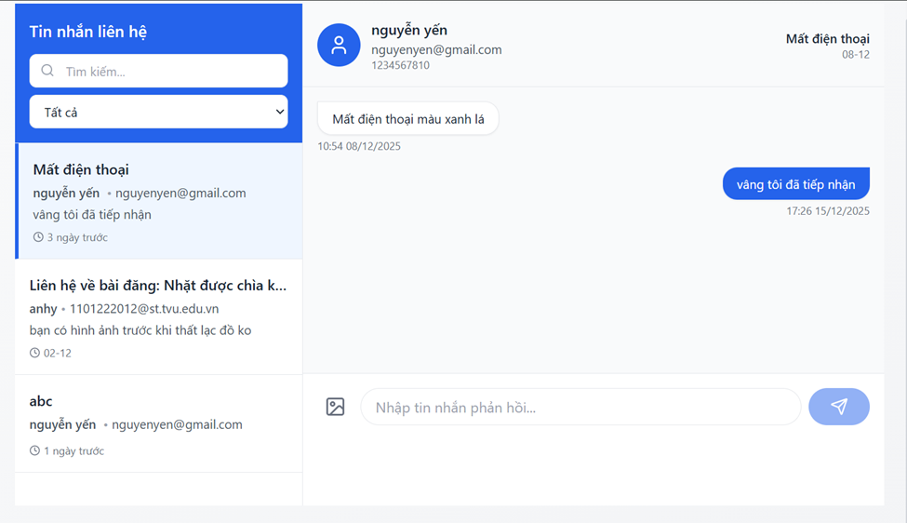
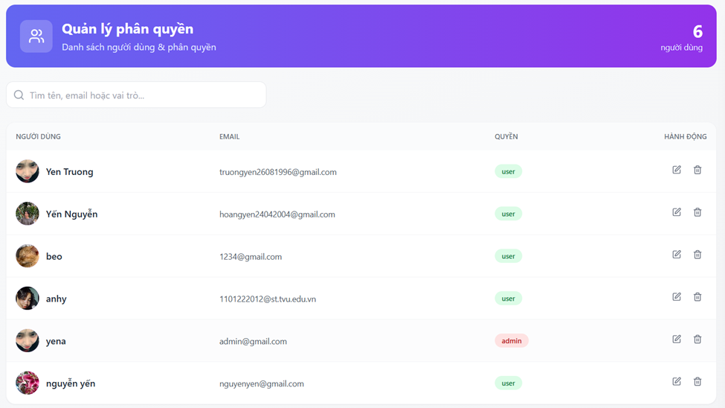
TRANG QUẢN LÝ
TIN NHẮN
TRANG QUẢN LÝ
PHÂN QUYỀN

Slide 22
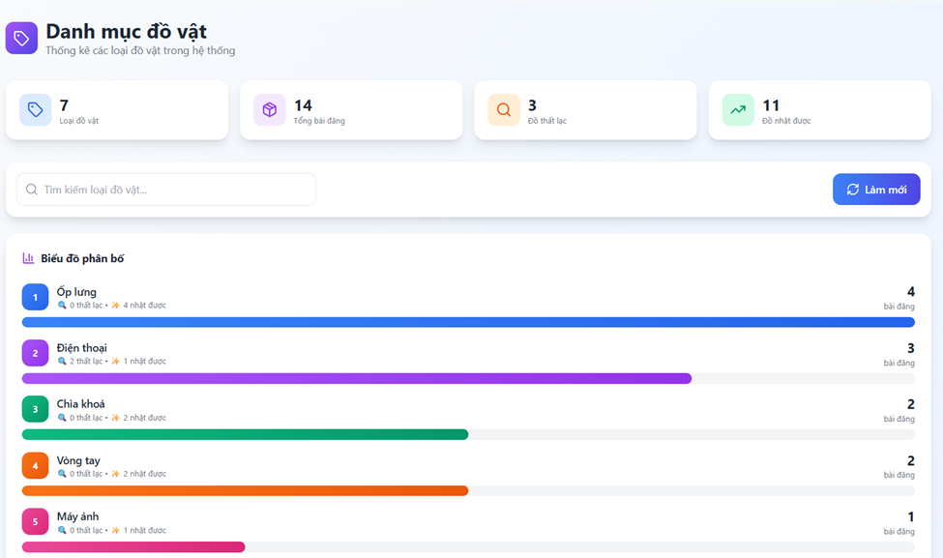
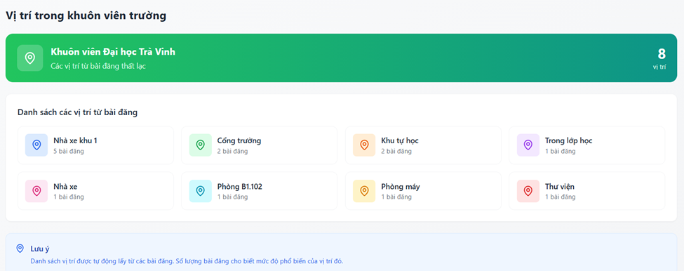
TRANG DANH MỤC
ĐỒ VẬT
TRANG VỊ TRÍ

Slide 23
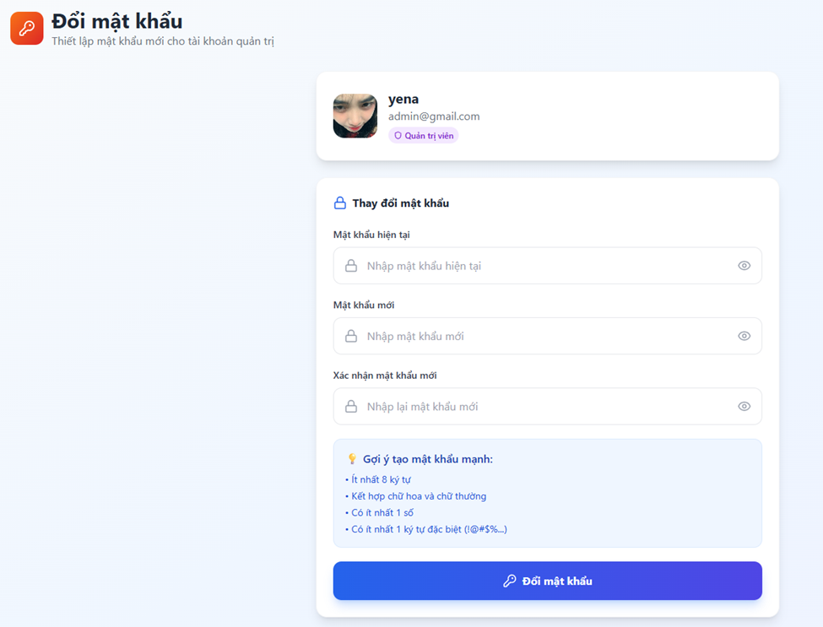
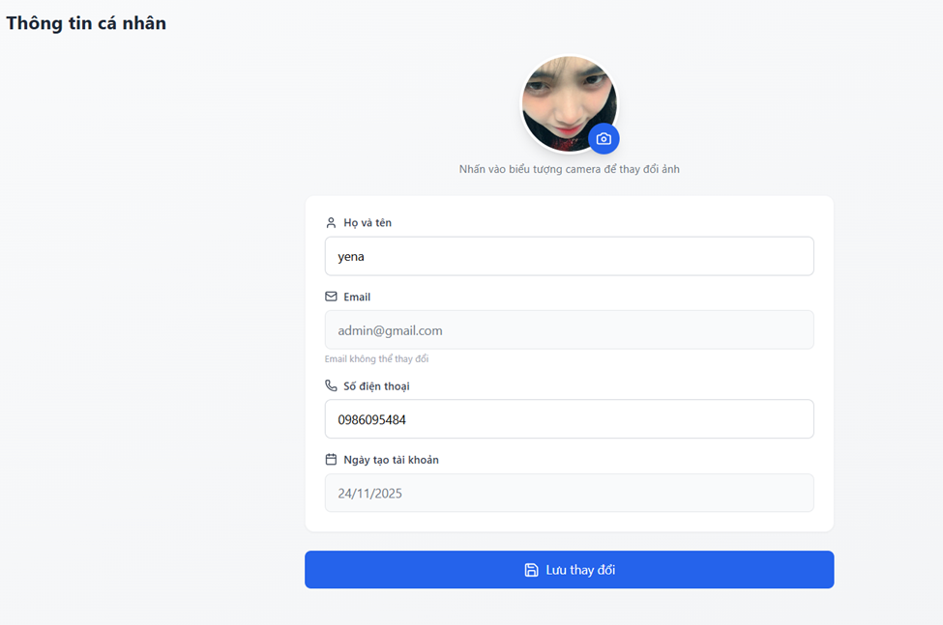
TRANG THÔNG TIN
CÁ NHÂN
TRANG ĐỔI MẬT KHẨU

Slide 24
KẾT QUẢ ĐẠT ĐƯỢC
Nắm vững kiến thức Full-stack React – Node – MongoDB
Website đầy đủ chức năng
Giao diện hiện đại, thân thiện
Hệ thống hoạt động ổn định
HƯỚNG PHÁT TRIỂN
Trong tương lai có thể phát triển thêm:
Chatbot và Push Notification
AI nhận diện đồ vật qua hình ảnh
Ứng dụng Mobile, tích hợp bản đồ
Xác thực 2FA và tăng cường bảo mật

Slide 25
Em xin chân thành
cảm ơn!

